Slide 1
Zakończenie roku szkolnego 2019/2020
26 czerwca 2020 roku

Slide 2
Rok szkolny 2019/2020 stał się wyjątkowym ze względu na panującą epidemię na świecie. Nie możemy się spotkać jak zwykle na akademii, więc pragnę w imieniu Samorządu Uczniowskiego Szkoły Podstawowej im. Bohaterów Walk nad Bzurą 1939 r. w Kocierzewie Południowym przekazać kilka słów:

Slide 3
Szanowna Pani Dyrektor, Drodzy Nauczyciele, Rodzice, Koleżanki i Koledzy, a przede wszystkim, Wy, uczniowie klas ósmych!
W ostatnim dniu tego roku szkolnego przypada mi zaszczyt w imieniu Samorządu Uczniowskiego powiedzieć Wam gorące i serdeczne DZIĘKUJEMY za lata spędzone wspólnie.
Dzisiejsza uroczystość jest ostatnim dniem, kiedy spotykacie się w murach tej szkoły, za chwilę staniecie się jej absolwentami. Za dwa miesiące, gdy zabrzmi dzwonek, Wy będziecie już w innych szkołach i dlatego już dziś życzymy Wam, abyście mądrze wykorzystali zdobytą w szkole wiedzę i umiejętności, realizowali swoje plany i marzenia, a przede wszystkim udanego wypoczynku wakacyjnego. Gratulujemy wyników w nauce i życzymy powodzenia!

Slide 4
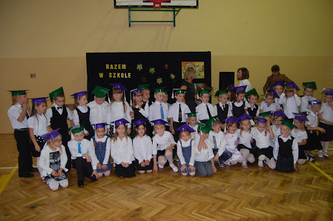

Slide 5
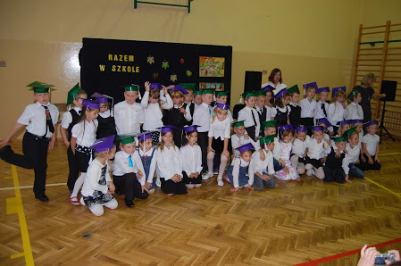

Slide 6
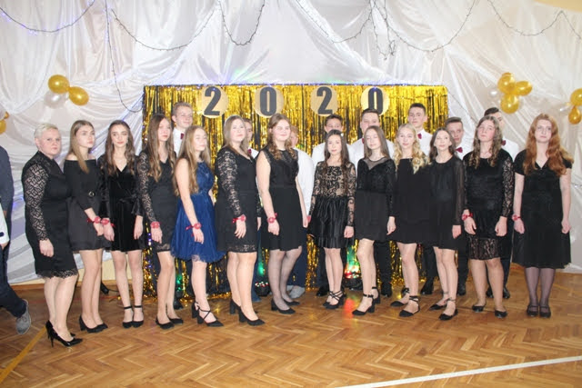

Slide 7
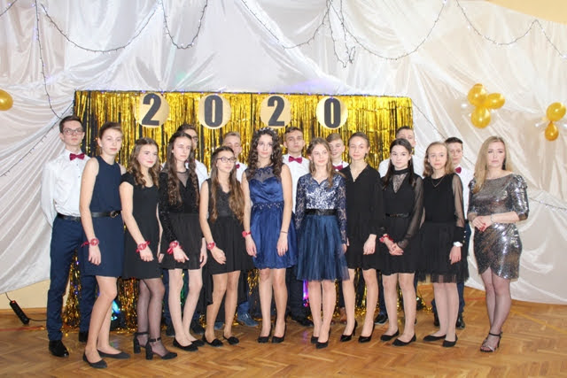

Slide 8
Dziękujemy serdecznie całej Radzie Pedagogicznej i pracownikom szkoły
za trud włożony w nasze wychowanie, za poświęcony czas i przekazaną wiedzę, za każdy pierwszy krok wprowadzający nas w krąg nowych, nieznanych spraw, za uśmiech, serce i cierpliwość…

Slide 9
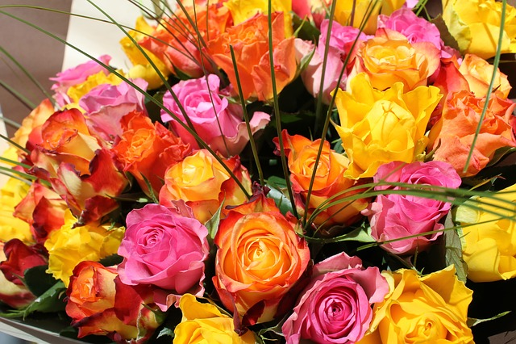
Szanowna Pani Krystyno!
W imieniu Samorządu Uczniowskiego chciałbym złożyć Pani najserdeczniejsze podziękowania za lata pracy i trud wychowawczy. Choć wydaje się, że te czterdzieści lat minęło jak chwila, to w tym czasie wychowała Pani setki uczniów, przekazując im wiedzę oraz odkrywając przed nimi dzieje świata i Polski.
W imieniu Kolegów i Koleżanek życzę Pani zdrowia na długie lata, radości i dni wolnych od trosk i kłopotów.

Slide 10
Szanowna Pani Dyrektor!
W związku z ogłoszonym stanem pandemii nie mogliśmy Pani złożyć życzeń imieninowych, więc korzystając teraz z okazji pragnę złożyć Pani w imieniu wszystkich uczniów naszej szkoły najserdeczniejsze życzenia: radosnych i pogodnych dni pełnych szczęścia i miłości. Aby każdy nadchodzący dzień był tym najwspanialszym dniem w Pani życiu.

Slide 11
Dziękuję za uwagę Jan Szachogłuchowicz Przewodniczący Samorządu Uczniowskiego

